Slide 1
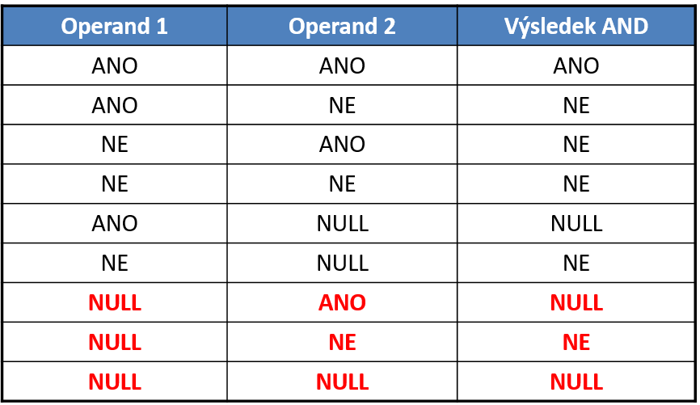
Logické operátory
AND - a zároveň; vrací ANO, pokud oba operandy jsou zároveň ANO

Slide 2
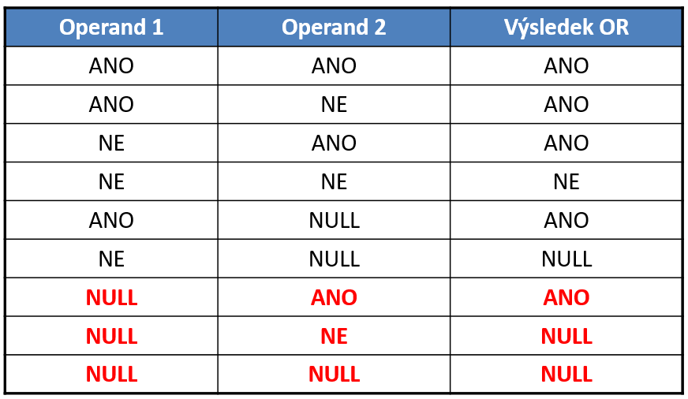
Logické operátory
OR - nebo, vrací ANO; pokud alespoň jeden operand je ANO

Slide 3
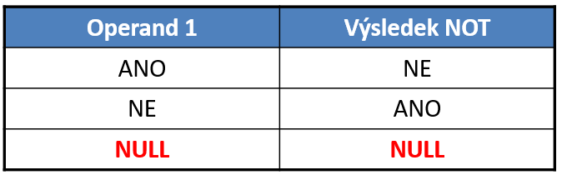
Logické operátory
NOT - není pravda, že; vrací ANO, když následující operand je NE

